Slide 1



Verná veriaca

Slide 2
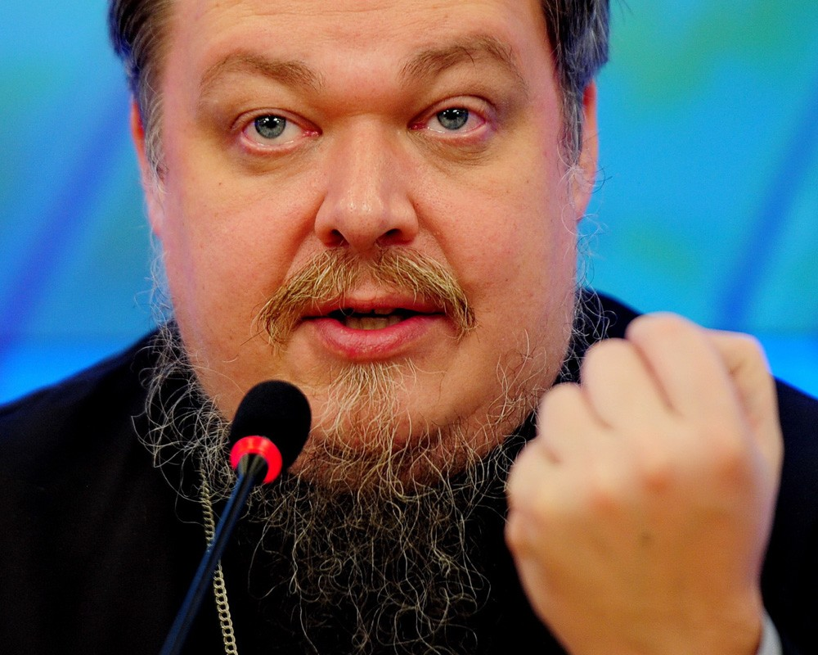
Patriarchát
Rodové zriadenie s mužom ako vedúcou osobnosťou a dedičskou postupnosťou v mužskej línii
Ženy teda nemohli priamo dediť ani rozhodovať o finančných otázkach
Ženy mnohokrát zastávali len podradné práce
Ich miesto bolo v prvom rade pri výchove detí a riadení domácnosti
V biblii sa nachádza chvála súcej ženy: Príslovia 31, 10-31

Slide 3
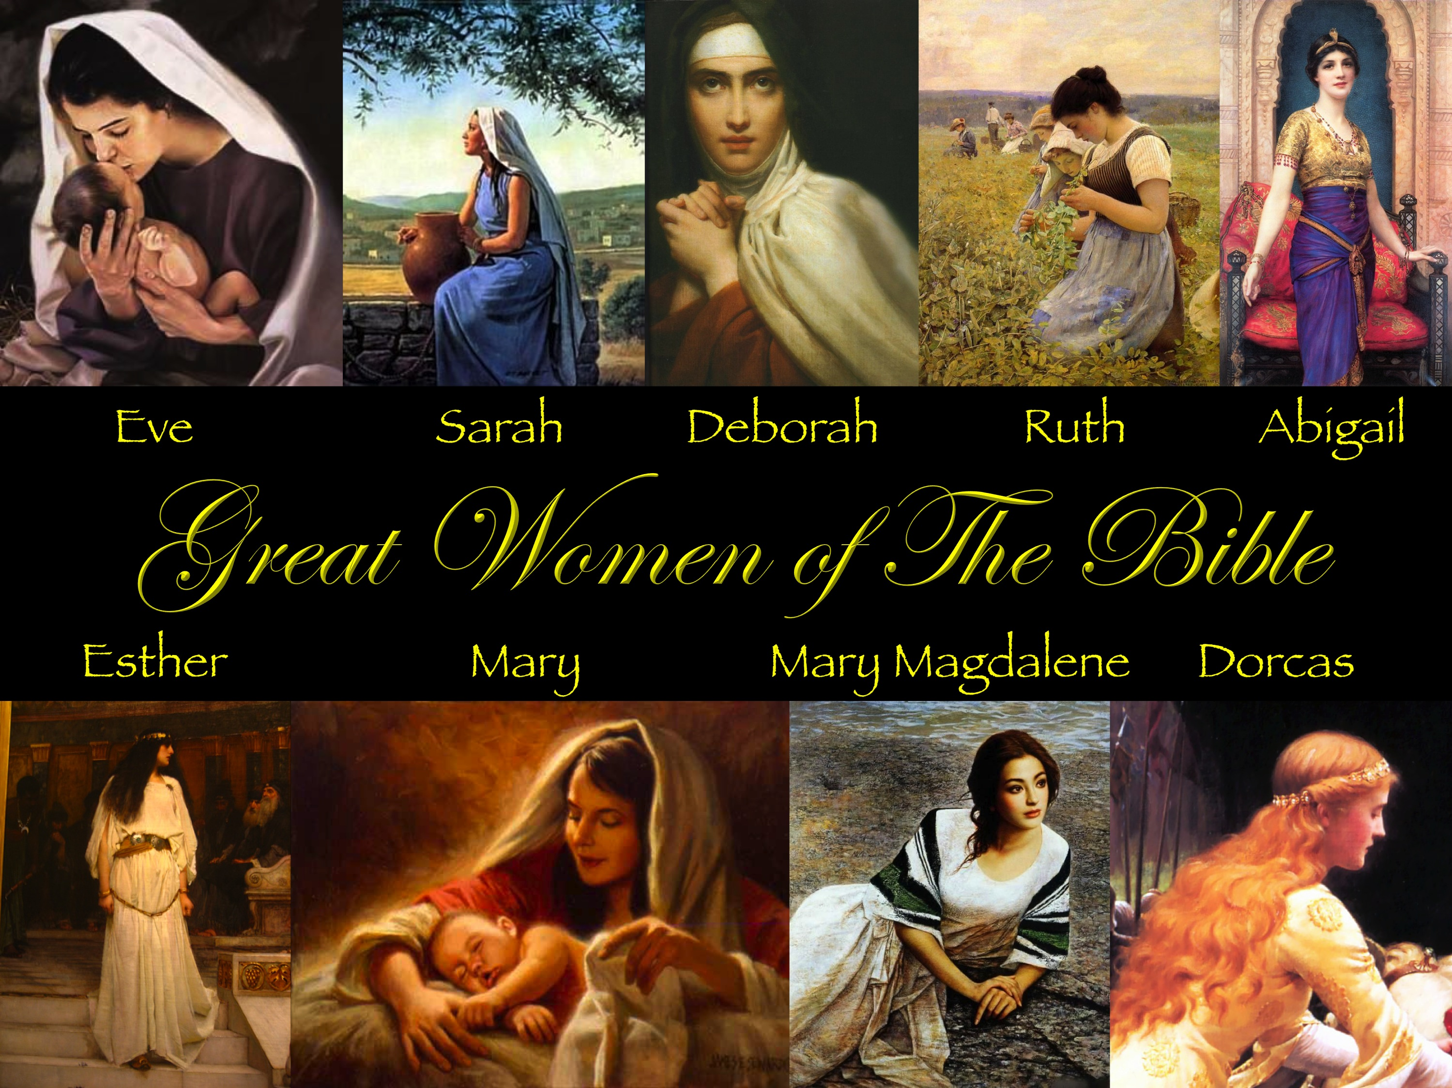
Dôležité ženy v biblii
Eva
Sára
Rebeka a ráchel
Rachab
Debora
Bat-šeba
Ester
alžbeta
Mária
anna
Mária magdaléna
Marta
Lýdia
priscila

Slide 4
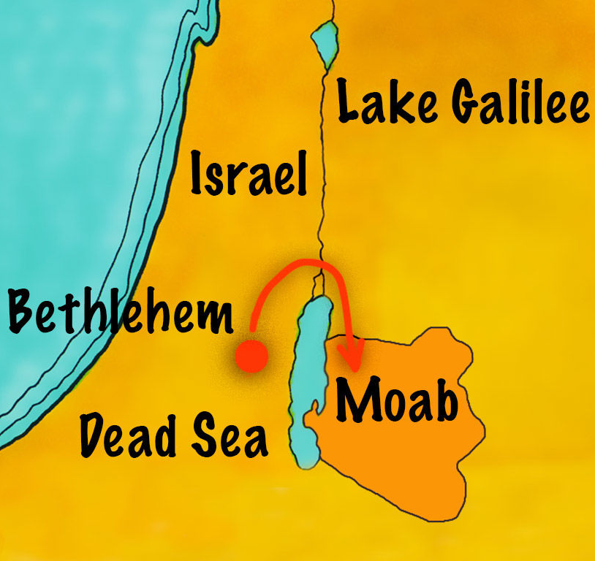
Moábsko
Rút sa narodila v pohanskom Moábe
Vydala sa do zbožnej židovskej rodiny, ktorá prišla do moábu kvôli hladu v izraeli (elímelech s ženou noemi a dvoma synmi)
Muži im však zomreli
Noemi sa rozhodla vrátiť do betlehema a nevesty prepustila

Slide 5
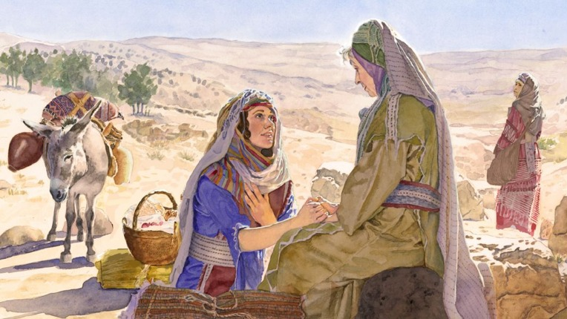
Rozhodnutie rút
Nenúť ma opustiť ťa a odísť od teba! Lebo kam ty pôjdeš, pôjdem i ja, a kde ty budeš bývať, budem bývať i ja! Tvoj ľud bude mojím ľudom, tvoj boh bude mojím bohom!
Nevesta zo svokrou putujú do izraela, chudobné a samé
Mali tam len starú chalupu a kúsok poľa

Slide 6
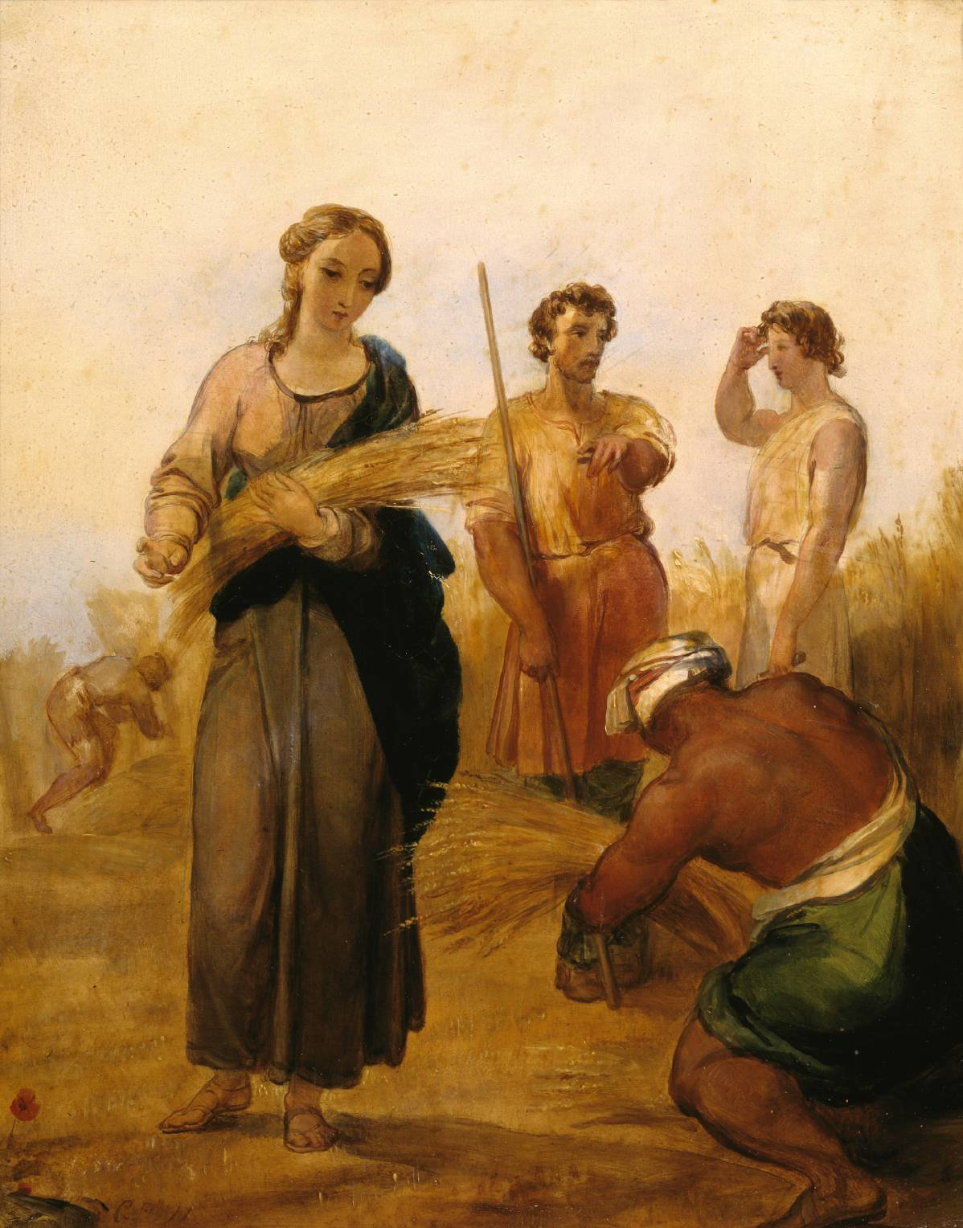
boáz
Na jeho poliach rút zbierala klasy
Bol vzdialený príbuzný
Zaľúbil sa do nej
Odkúpil dedičný podiel a vzal si rút za manželku
Narodil sa im syn óbéd, ktorý mal izaja a tomu sa narodil dávid, neskorší kráľ izraela

Slide 7
matriarchát
Opak patriarchátu
Toto spoločenstvo vedie žena – matka, ktorá je aj vodcom
Dedí sa po ženskej línii
Tieto spoločenstvá dodnes fungujú v niektorých kmeňoch žijúcich na odľahlých miestach

Slide 8
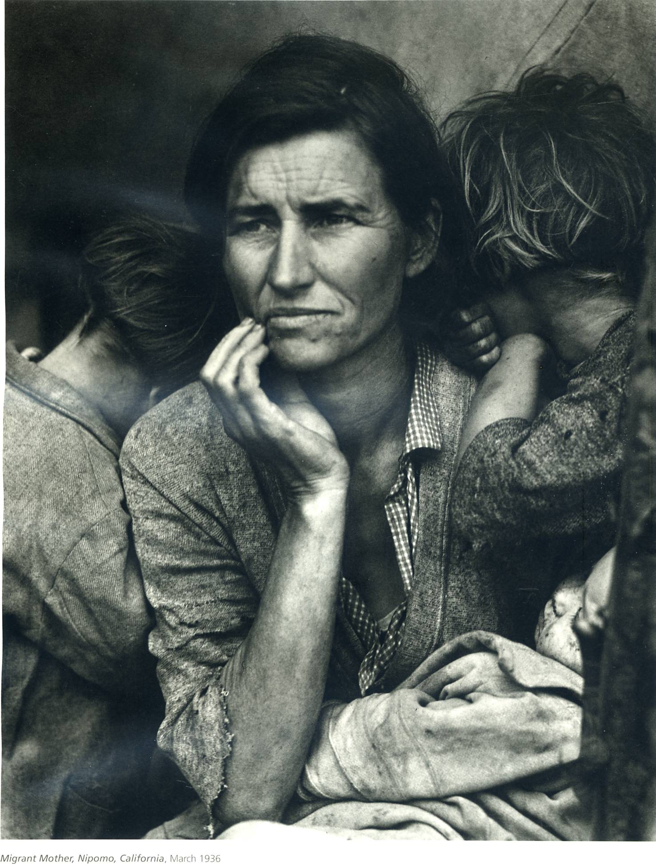
Boží príkaz
Dbajte na vdovy a siroty
Pán boh sa stará o tých, ktorí vyznajú vieru v neho
Postaral sa aj o rút a noemi

Slide 9
Židom 11, 6
Bez viery však nie je možné páčiť sa (Bohu). Lebo ten, kto pristupuje k Bohu, musí veriť, že Boh je a odplatí sa tým, ktorí Ho hľadajú.

Slide 10
video
Animované biblické príbehy SZ 5

